Slide 1
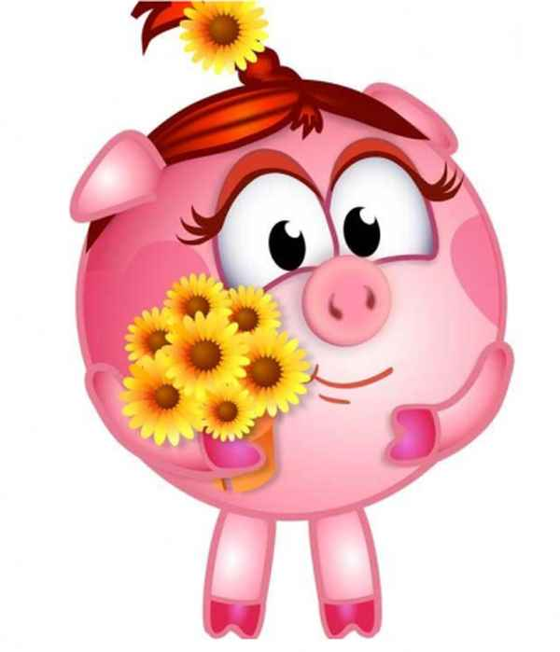
Здравствуйте ребята! Меня зовут Нюша, я пришла к Вам в гости из знаменитого мультфильма «Смешарики».

Slide 2
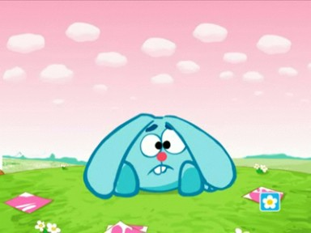
Крош заболел

Slide 3
В саду растёт, весной цветёт,
Кувшин напоминает,
А кто-то с лампочкой сравнит,
Как фрукт тот называют?

Slide 4
Добрый день, уважаемый 2 класс! Я хотела бы поделиться с Вами ценной информацией о таком фрукте, как груша.
Груша – это фрукт хорошего настроения.
Груша не только вкусна, но еще и обладает лечебными свойствами.
Груша как лекарственное растение была известна еще в глубокой древности.
Груши - на протяжении столетий являлись одним из самых любимых фруктов в мире.
Груша очень полезна для сердца.
Если Вы немного утомились, и у Вас пропал аппетит, скорее принимайтесь кушать грушу. Всего хорошего! Кушайте больше груш! Удачи!

Slide 5
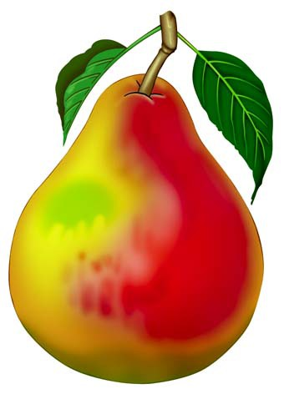
Королева груша

Slide 6
С помощью указателя мыши провести линию. Чтобы нарисовать линию нажать левую кнопку мыши и удерживайте ее при перемещении указателя. Когда линия проведена, щелкните область изображения, где требуется разместить изгиб, и протащить указатель для придания дуге нужного изгиба. Вот и все ваша "кривая" линия готова.

Slide 7
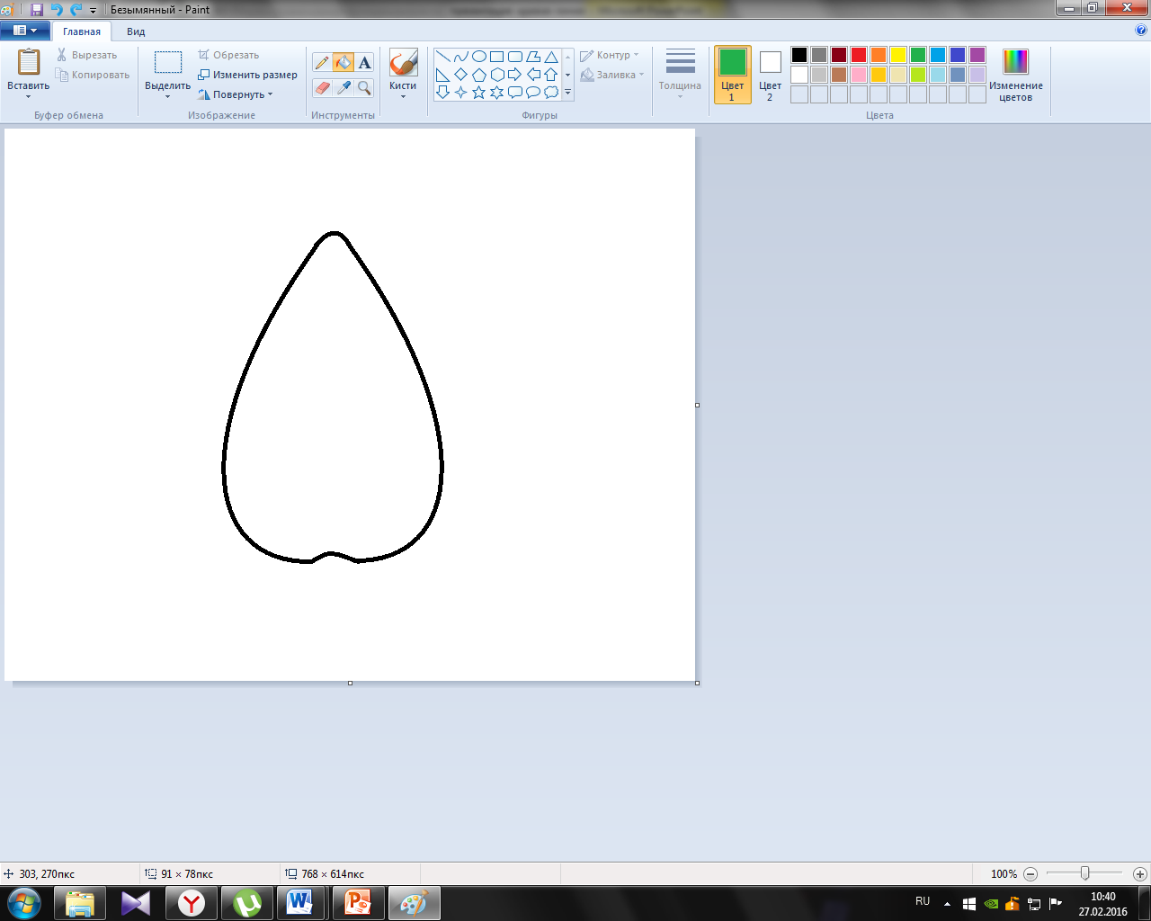
Создаем кривую линию. Для того чтобы вторая сторона нашей груши получилась такой же, мы выделим линию, копируем её, вставим и отразим по горизонтали.

Slide 8
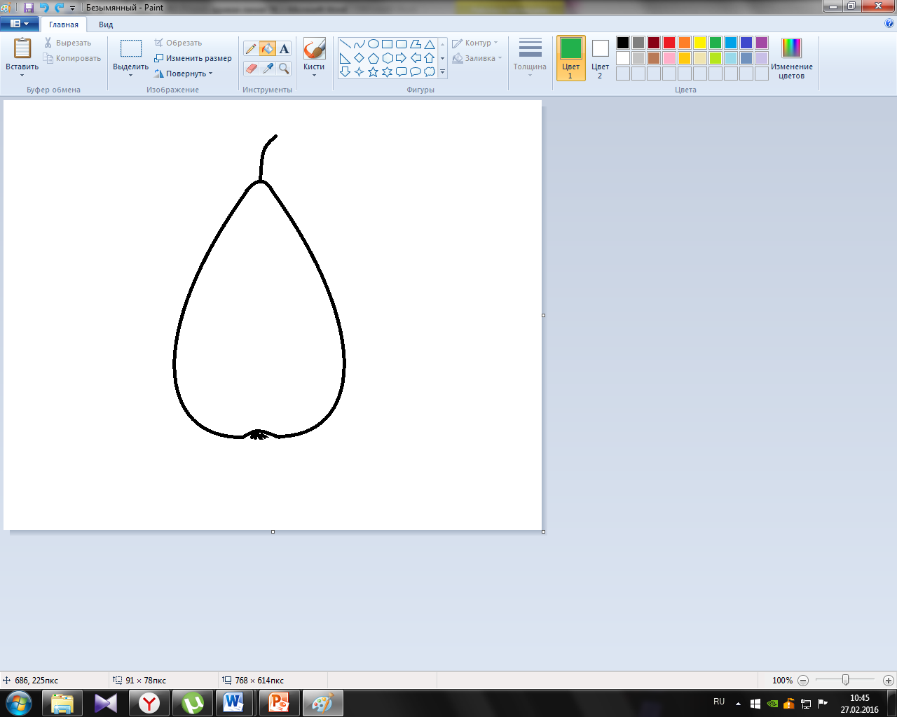
Подарим нашей груше палочку, так же с помощью кривой линии.

Slide 9
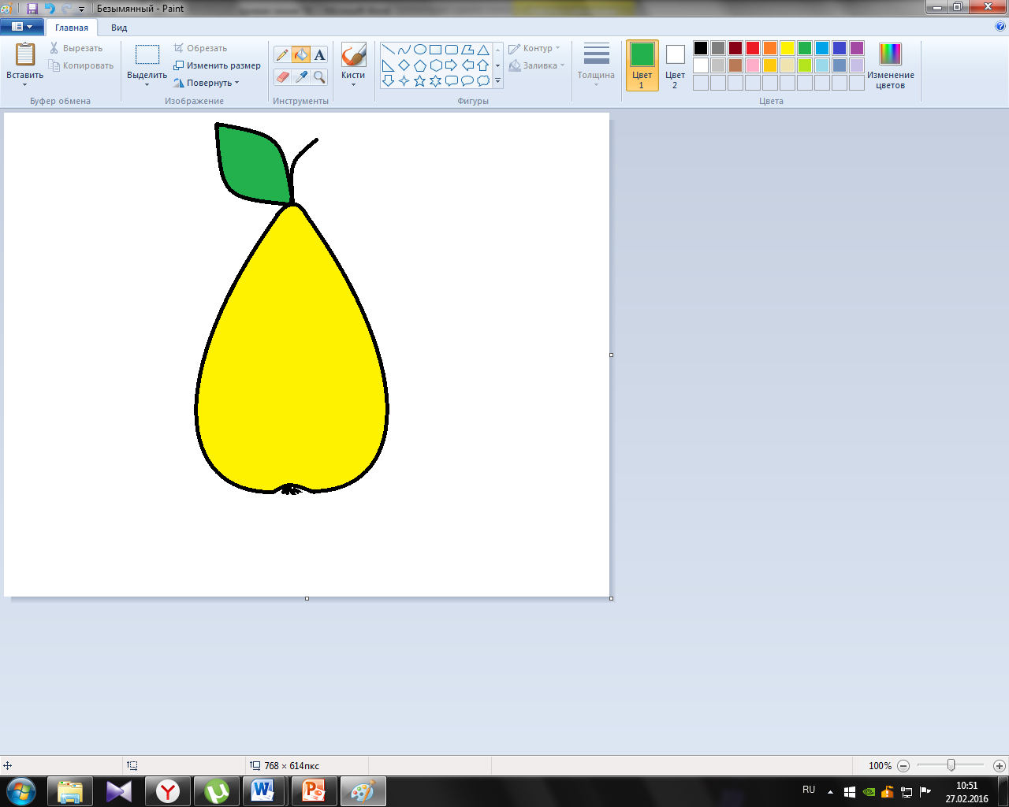
Затем нарисуем листик. Покрасим нашу грушу.

Slide 10
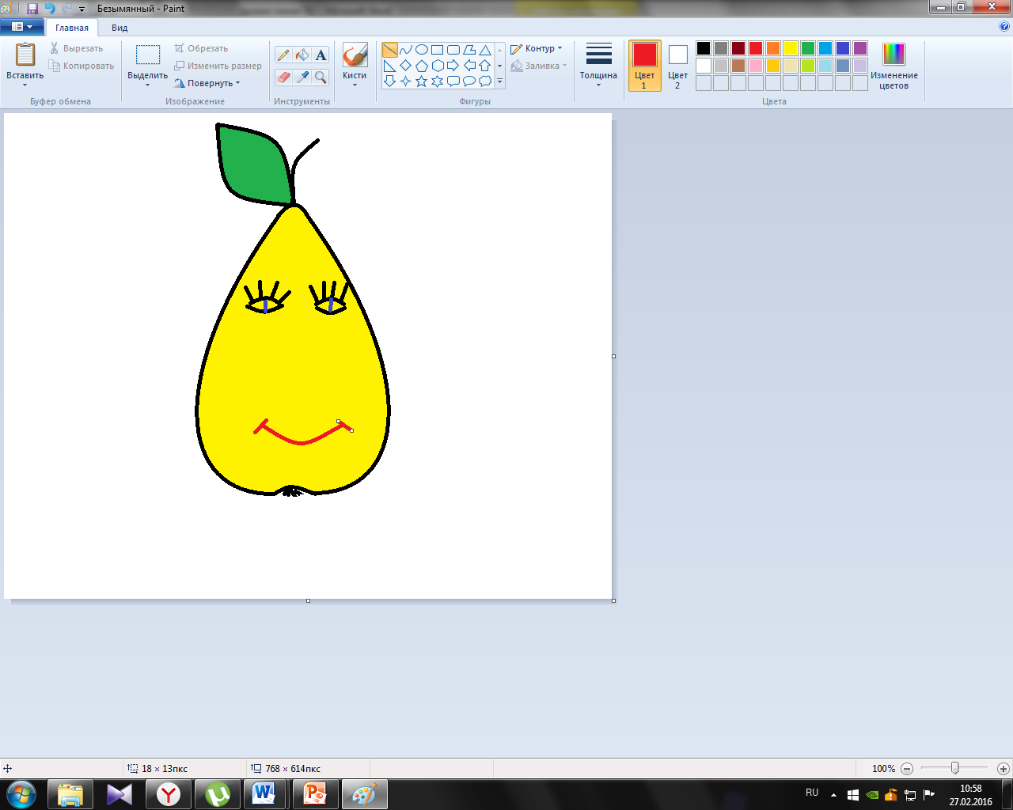
Вы можете оживить грушу, дорисовав ей глазки, ротик, ручки, с помощью кривой линии.

Slide 12
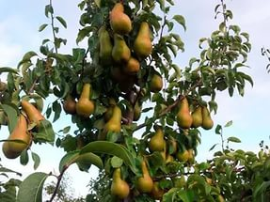
Растите большими и крепкими, а еще не болейте! Кушайте побольше груш!!!))))

